Slide 1
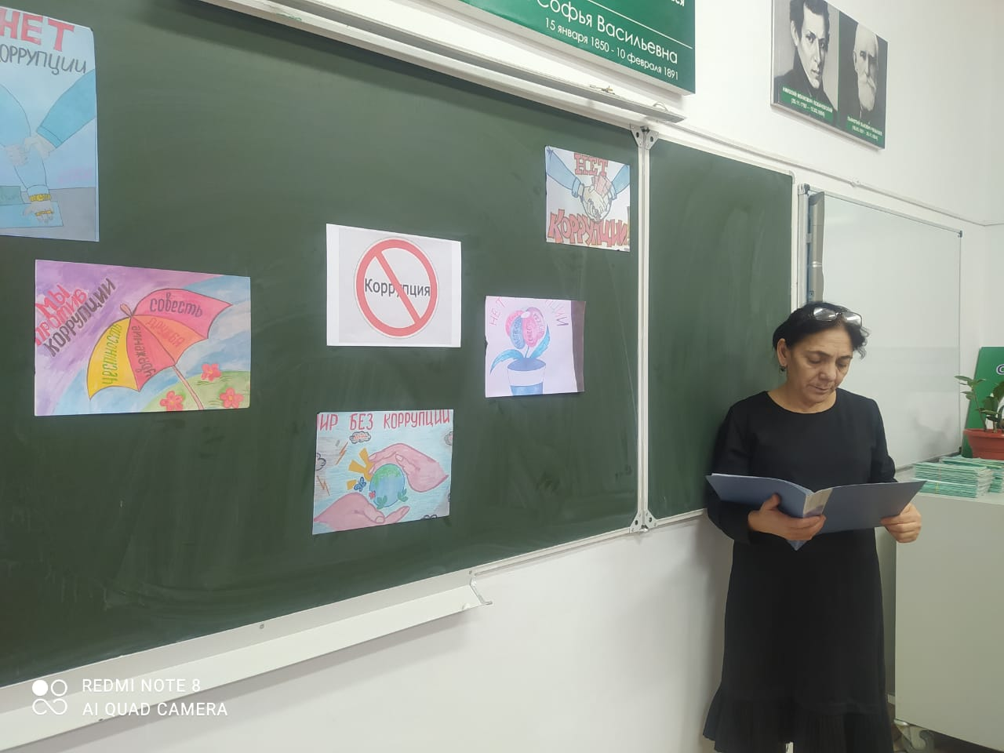
ГКОУ РД Кизлярская гимназия-интернат «Культура мира»
Воспитатель:
Акмурзаева Г.С

Slide 2
Борьба с коррупцией: от слов к делу.
Выполнила ученица 8 класса МКОУ «Нарышкинская СОШ» Тепло-Огаревского района Шарикова Диана – 14.01.1999 г.р..
Тел.: 8(48755)42195.
e-mail:kuznez17@yandex.ru
Учитель: Козырь Юрий Дмитриевич.

Slide 3
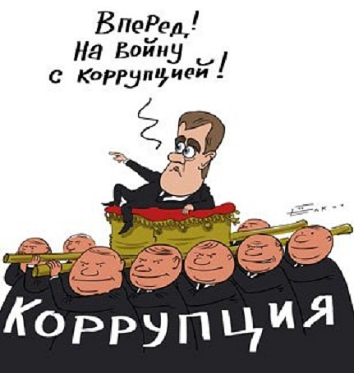
Ты – гражданин России!

Slide 4
Что такое коррупция?
Федеральный закон РФ от 25.12.2008 N 273-ФЗ "О противодействии коррупции."
В соответствии с Законом коррупция представляет собой злоупотребление служебным положением, дачу и получение взятки, злоупотребление полномочиями, коммерческий подкуп либо иное незаконное использование физическим лицом своего должностного положения вопреки законным интересам общества и государства в целях получения выгоды в виде денег, ценностей, иного имущества или услуг имущественного характера, иных имущественных прав для себя или для третьих лиц либо незаконное предоставление такой выгоды указанному лицу другими физическими лицами.

Slide 5
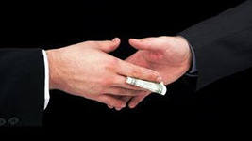
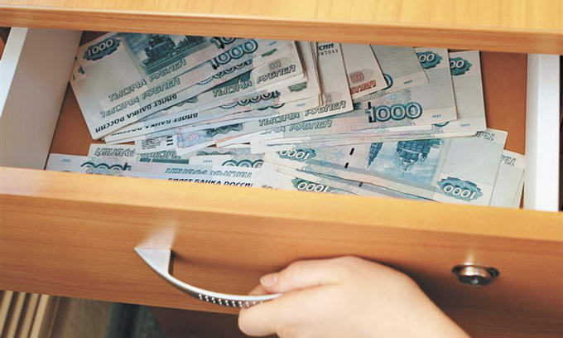
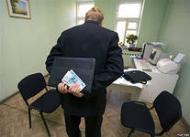
С какими её проявлениями вы сталкивались?
Может быть с:
или с

Slide 6
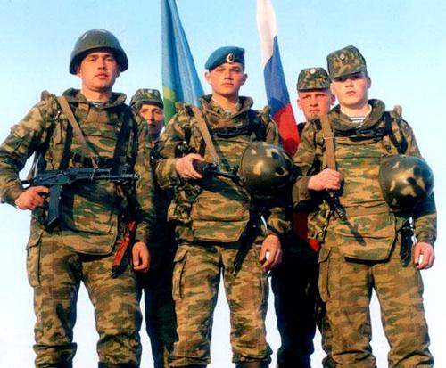
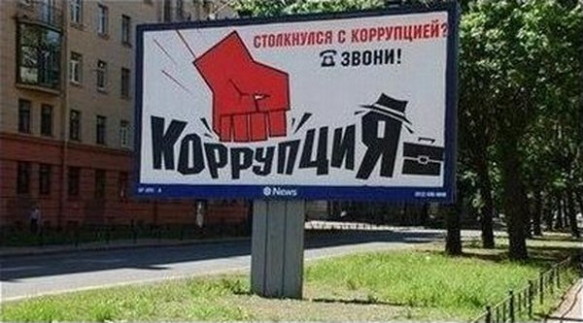
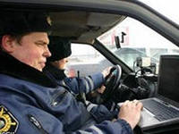
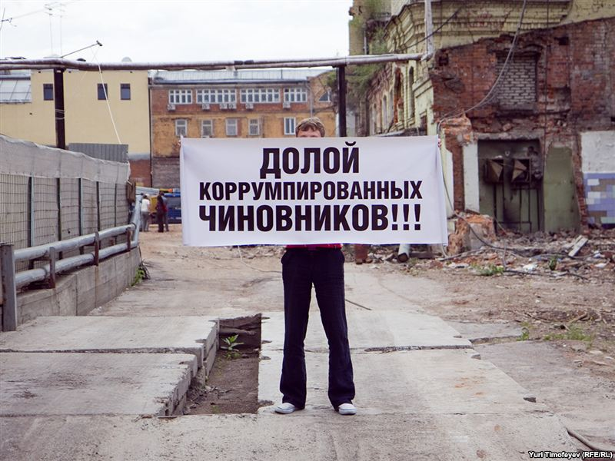
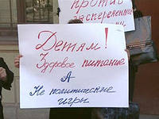
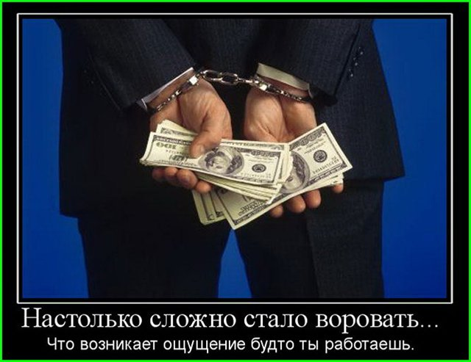
Положительные примеры борьбы с коррупцией.

Slide 7
Какие организации ведут борьбу с коррупцией?
Комиссия Государственной Думы Федерального Собрания Российской Федерации по противодействию коррупции.
Центр антикоррупционных исследований и инициатив «Трансперенси Интернешнл-Р».
Межрегиональное Общественное Движение «Против коррупции» (МОД).
Региональный общественный фонд «Информатика для демократии» (Фонд ИНДЕМ).
Межрегиональная общественная организация «Общественный антикоррупционный комитет»( МОО).
Общероссийская общественная организация "Общественная комиссия по борьбе с коррупцией».
Генеральная прокуратура Российской Федерации.

Slide 8
И ты можешь остановить коррупцию!

Slide 9
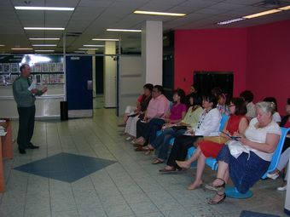
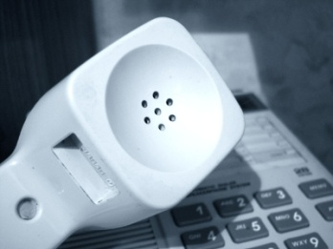
Каким образом простые граждане могут бороться с коррупцией?
Принимать участие в выбрах.
Проводить разъяснительную работу среди населения.
Сообщать в соответствующие органы.

Slide 10
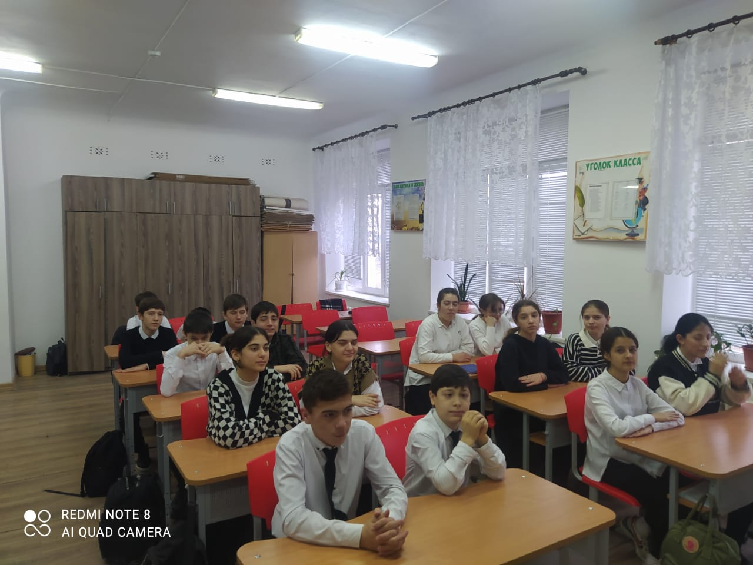
Только вместе можно добиться положительных результатов в борьбе с коррупцией.

Slide 11
Только вместе мы можем победить коррупцию.

Slide 12
Не будь равнодушным!

